Slide 1

OTERIA
CYBER SCHOOL
Excellence in cyber_
Python
Introduction
NALDI Toni naldi.toni@gmail.com

Slide 2
Sommaire
1 – Présentation fil rouge
2 – Bases Python
3 – À vos claviers
Prénom + Nom du professeur

Slide 3

Fil rouge
Prénom + Nom du professeur

Slide 4
Le fil rouge
L’idée
Casser des codes PIN, qu’importe leur forme
La forme
Plusieurs versions, selon vos compétences / vos envies :
1. Code PIN classique (nombre aléatoire allant de 0 à 10000)
2. Code PIN complexe (phrase aléatoire)
3. Code PIN en image

Slide 5
Ce que ça implique
Les concepts indispensables
Les variables et leurs types
L’interaction utilisateur et l’affichage
Les conditions
Les boucles
La syntaxe
En bonus
Itération complèxe
Communication
Gestion des images

Slide 6
Bases Python
Prénom + Nom du professeur

Slide 7
Pour la culture
Python, kessecé ?
Créé en 1991 (première version publique) par Guido van Rossum :
- Version 2.0 en octobre 2000
- Version 2.7 en juillet 2010
- Version 3.0 en décembre 2008
- Version actuelle : 3.14.0 (octobre 2025)
Avantages
Multiplateforme
Facile à apprendre
Très large communauté

Slide 8
Installation
Windows
Installer Python : https://www.python.org/downloads/
Ne pas oublier de cocher la case « Ajouter à la variable PATH » et installer (redémarrer au besoin)
Depuis un terminal PowerShell (Menu démarrer > PowerShell), entrer « python »
Linux - Debian
Déjà installé par défaut, mais au cas où : sudo apt install python3 python3-venv python3-pip

Slide 9
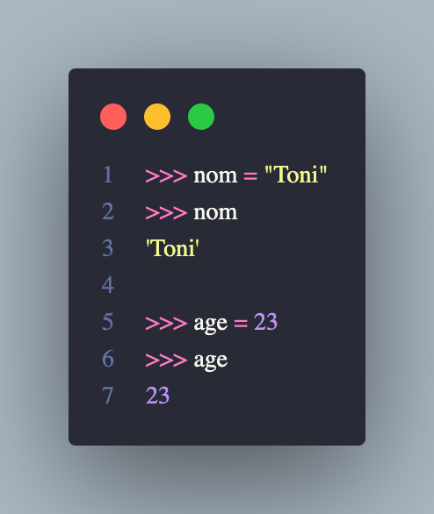
Les variables
Définition
Une variable est un nom auquel on associe une valeur.
Son but est de permettre de stocker une valeur pour la réutiliser à l’infini plus tard.

Slide 10
Les variables
Les types
Nombres : Entier (int), Nombres à virgules (float)
Données : Texte (str), Octets (bytes)
- Pour encoder (passer de texte à octets) => .encode()
- Pour décoder (passer de octets à texte) => .decode()

Slide 11
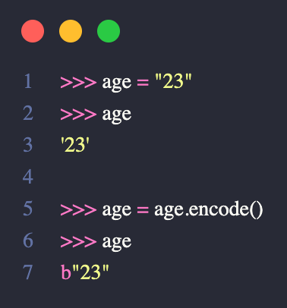
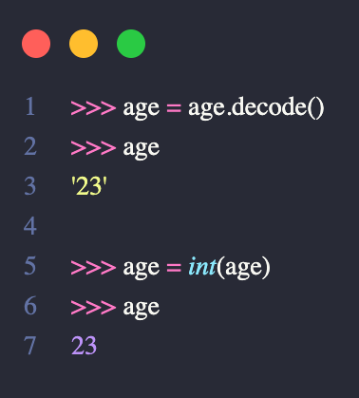
Les variables

Slide 12
L’affichage
Classique
Pour afficher quelque chose dans le terminal, on utilise print()
À noter : Généralement, la fonction fait le travail à notre place, mais dans certains cas, il faudra modifier le type de notre variable pour avoir un meilleur affichage
Formatage
Utilisez des f-strings ! Cela rend le code beaucoup plus lisible
Comment afficher une date correctement ?

Slide 13
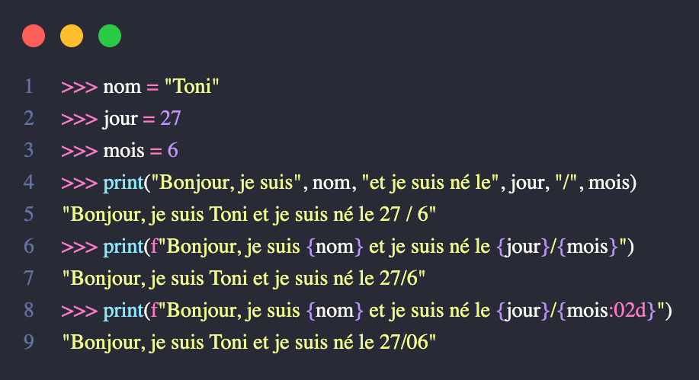
L’affichage

Slide 14
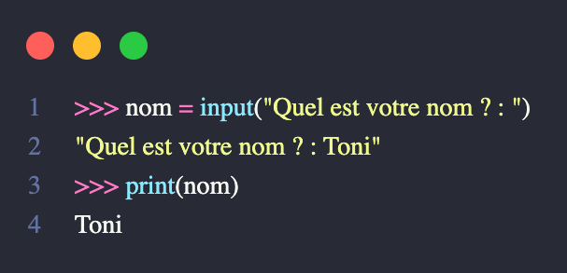
Les entrées utilisateurs
Parler à l’utilisateur
Pour pouvoir récupérer les informations qu’un utilisateur donne, on peut utiliser input()

Slide 15
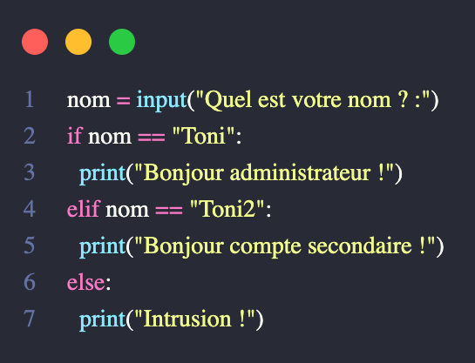
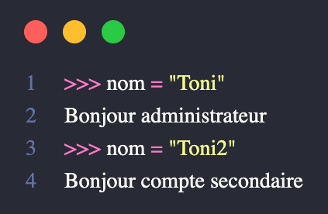
Les conditions
Un programme modulaire
Selon les données traitées par le programme, on voudrait pouvoir adapter ce qui va se passer. Pour cela, on peut utiliser une condition :

Slide 16
Les boucles
Répéter du code
Pour pouvoir répéter du code, on peut créer des boucles avec le mot clé « for » ou « while »
Plusieurs choses utiles :
- Pour avoir la taille de quelque chose (un texte, un tableau) : len()
- Pour créer une liste allant de 0 à un nombre : range(0, 15)

Slide 17
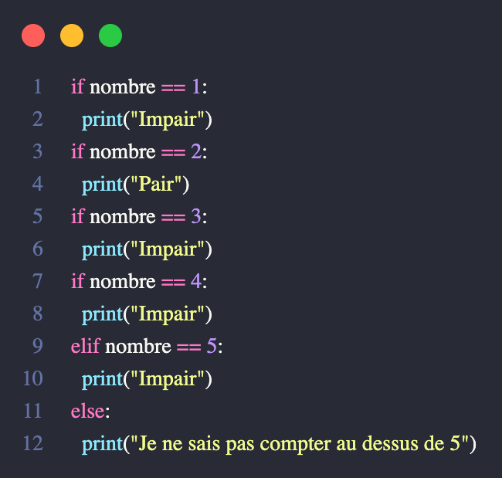
Les boucles – Mauvaise idée

Slide 18
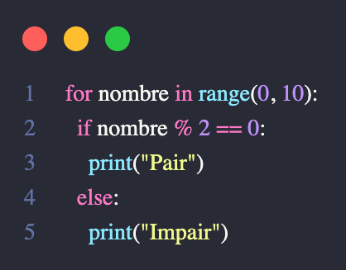
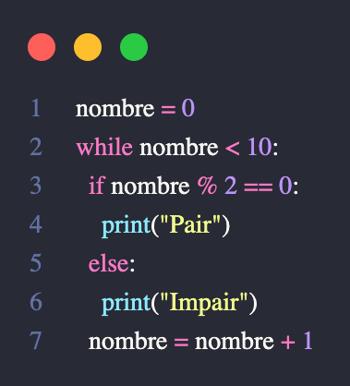
Les boucles – Meilleure idée

Slide 19
À vos claviers
Prénom + Nom du professeur

Slide 20
Ressources
Récupérer les fichiers
Tous les fichiers sont disponibles à l’adresse IP suivante :
Sinon, sur GitHub :

Slide 21
Le serveur
Pour chacun des squelettes, vous allez communiquer avec un serveur web. Assurez vous simplement que la variable SERVER_URL soit égale à : (n’oubliez pas les guillemets)

Slide 22
Le squelette
Prérequis techniques
Installez Python version 3.8+ : https://www.python.org/downloads/
Installer les librairies de traitement d’image et de communication web :
Depuis un terminal PowerShell : pip install requests Pillow
Depuis un terminal Bash : apt install python3-venv && source venv/bin/activate && pip install requests Pillow
Pour lancer le programme
Depuis un terminal PowerShell ou Bash : python tp1.py OU python3 tp1.py

Slide 23
Pour aller plus loin
Prénom + Nom du professeur

Slide 24
Continuer à apprendre
En physique
S’inscrire à Oteria (module bases Python en B3, option axée cyber en M1)
Sur Internet
Exercism : https://exercism.org/tracks/python (Développement)
CodinGame : https://www.codingame.com/start/fr/ (Développement, multijoueur)
HackTheBox : https://app.hackthebox.com/challenges?state=active&category=22&sort_type=asc (Cyber)
D’autres idées de TP
Scan de ports, lecture automatique de QRCode, résolution automatique de captcha, bruteforce…

Slide 25
Des questions ?
NALDI Toni - Python

Slide 26
Bonus
Prénom + Nom du professeur

